Slide 1
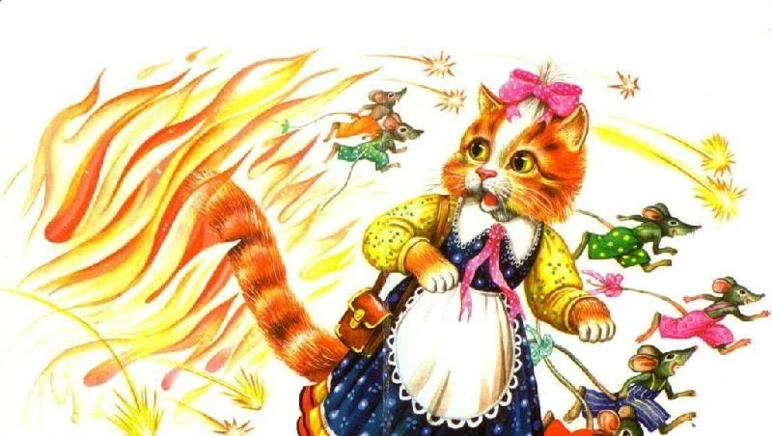
«Кошкин дом»
в группе «Снежинка»
Месячник пожарной безопасности

Slide 2
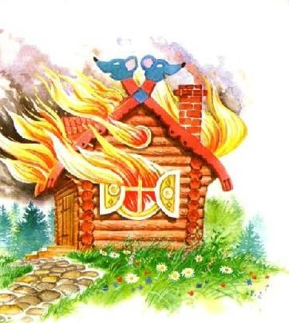
Тили-бом! Тили-бом! Загорелся кошкин дом!
Загорелся кошкин дом, Идет дым столбом!

Slide 3
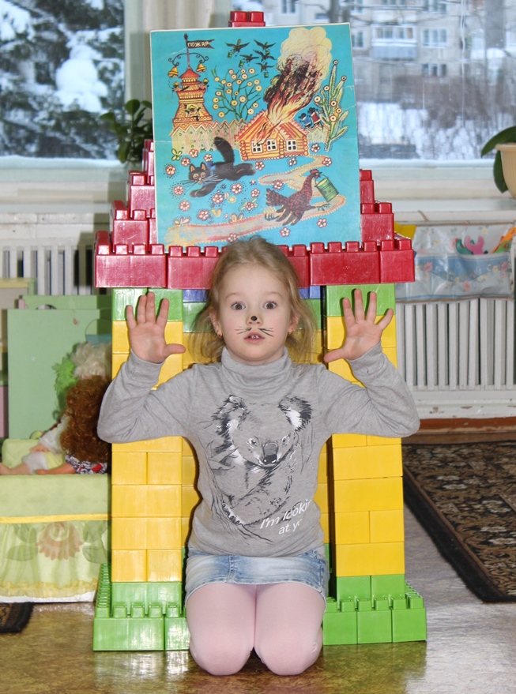
Кошка выскочила! Глаза выпучила.

Slide 4
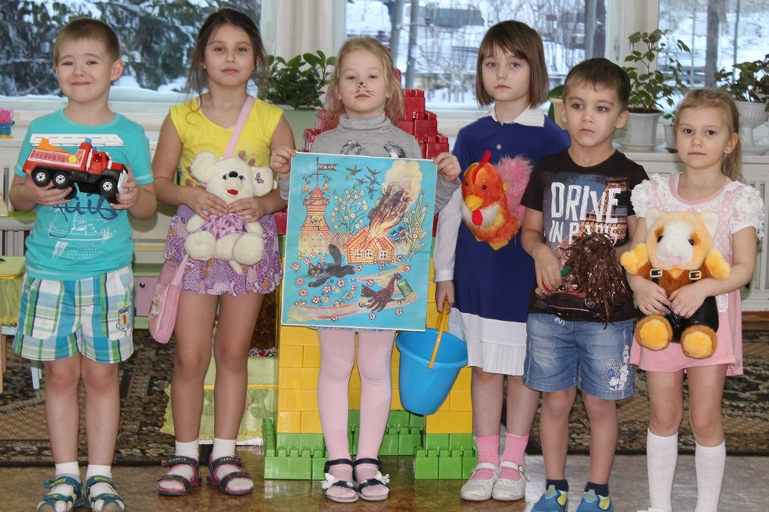
Бежит курочка с ведром, Заливает кошкин дом.

Slide 5
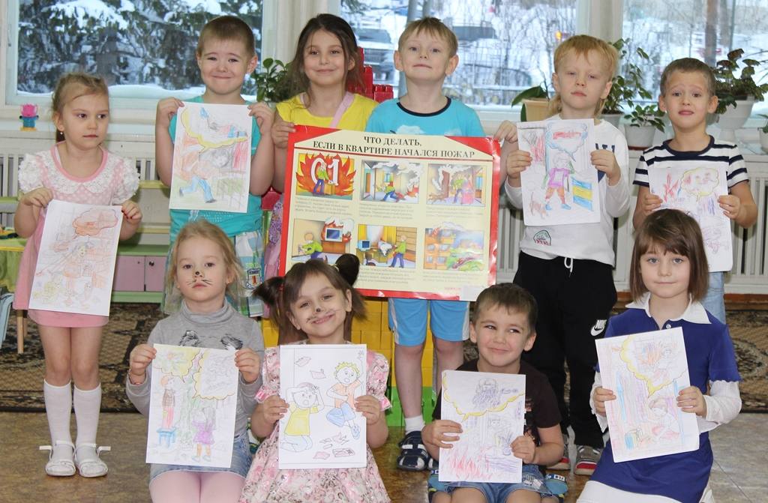
А лошадка – с фонарем, А собачка – с помелом, Серый заюшка с листом Раз! Раз! Раз! Раз! И огонь Погас!

